Slide 2
শিক্ষার্থী বন্ধুরা তোমরা কেমন আছো?
আজকের
সবাইকে
মাল্টিমিডিয়া
ক্লাসে
স্বা
গ
ত
ম

Slide 3
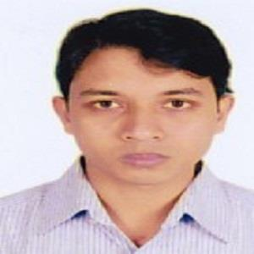
পরিচিতি
সুরজীৎ কুমার নন্দী
সহকারি শিক্ষক
খালিয়া রাজা রাম ইনস্টিটিউশন
মোবাইলঃ ০1৭৩৩১৫৯৫৩৯
E-mail: surajitnandi1983s@gmail.com
বিষয়ঃ জীবন ও জীবিকা
শ্রেণিঃ৬ষ্ঠ
অধ্যায়ঃ প্রথম
কাজের মাঝে আনন্দ

Slide 5
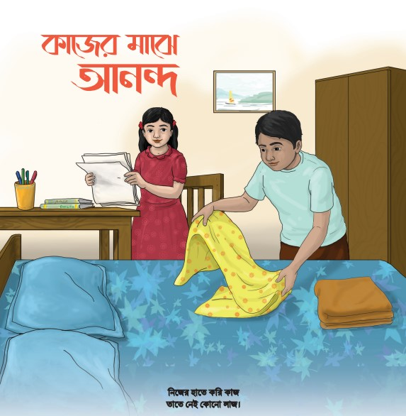
সুমি ও রনি ঘুম থেকে উঠে গুছিয়ে রাখছে।

Slide 6
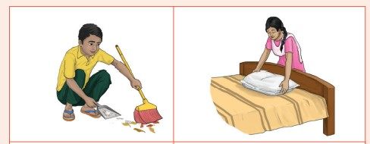
ঘর ঝাড়ু দিচ্ছে ও বিছানা গুছিয়ে রাখছে

Slide 7
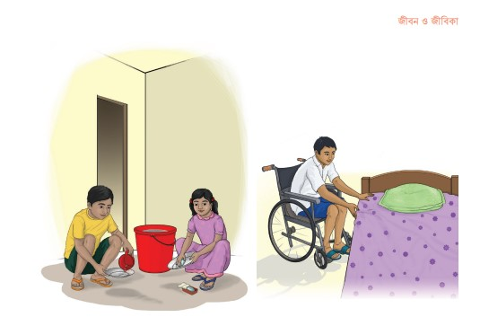
সুমি, রনি ও জনি তাদের নিজেদের কাজ করছে।

Slide 8
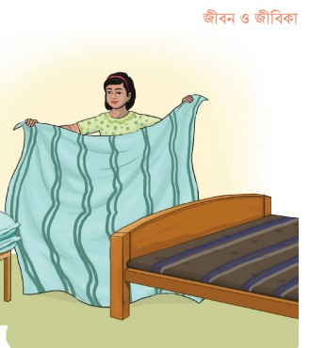
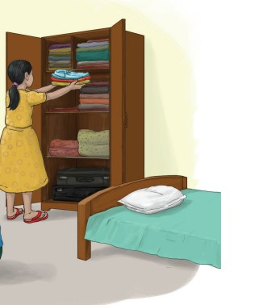
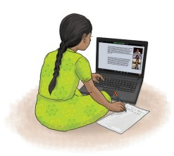
জনি, সুমি, ‍মিতু ও তুলি তাদের নিজেদের কাজ করছে।

Slide 9
---- তুমি গত কাল সকালথেকে শুরু করে ঘুমাতে যাওয়ার পূর্ব পর্যন্ত কী কী কাজ করেছ।

Slide 10
এখন তুমরা প্রতিদিন যে কাজ কর তার একটি তালিকা তৈরি কর।

Slide 11
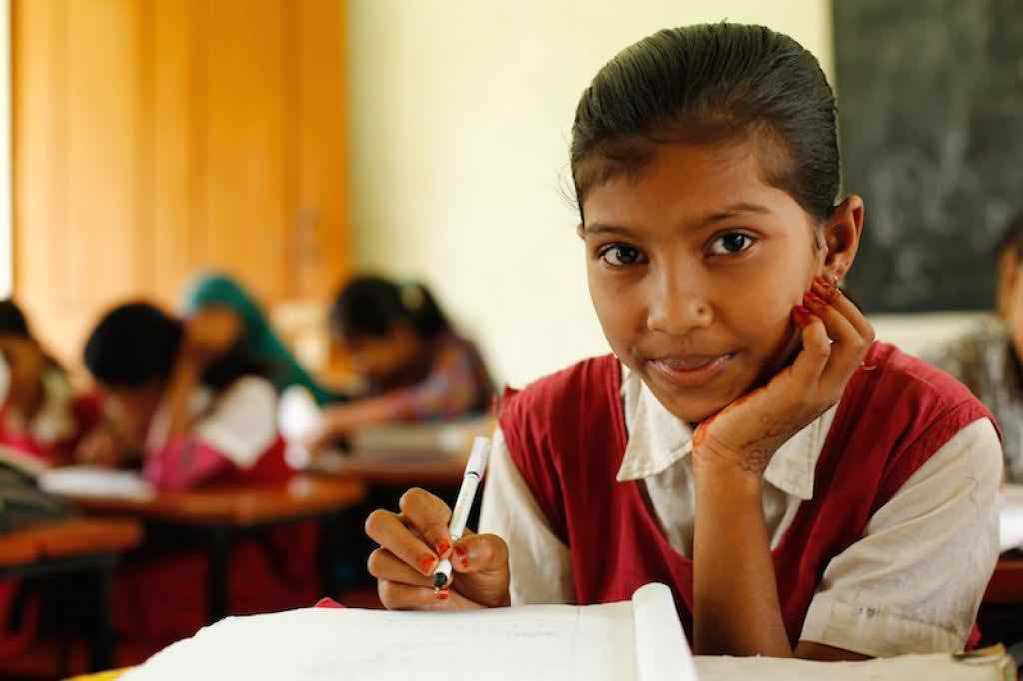
এখন তুমরা প্রতিদিন যে কাজ কর তার একটি তালিকা তৈরি কর।

Slide 12
১।
২।
৩।
৪।
৫।
৬।
৭।
৮।
Notes:
সবার তালিকা করা শেষ হয়ে গেলে যেকোনো একজন শিক্ষার্থীকে তার তৈরি তালিকা বোর্ডে লিখতে বলুন। অন্যান্য শিক্ষার্থীদের জিজ্ঞেস করুন এর বাইরে তারা আর কোনো কাজ তাদের খাতায় লিখেছে কিনা। অন্যান্য শিক্ষার্থীরা বোর্ডে লিখিত হয়নি এমন কাজ লিখে থাকলে তা বোর্ডে লিখতে বলুন। এভাবে সবার তৈরি তালিকা থেকে ষষ্ঠ শ্রেণির শিক্ষার্থীদের একটি সাধারণ কাজের তালিকা তৈরি করুন।

Slide 13
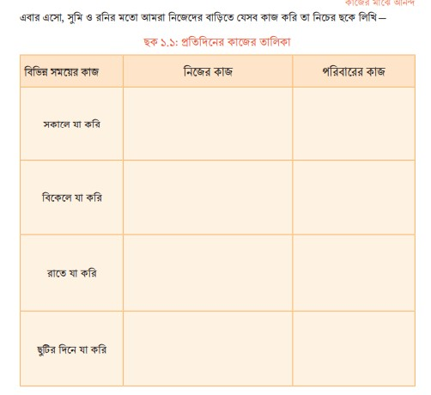
নিজের কাজ
Notes:
পাঠ্যপুস্তকের পৃষ্ঠা ০২ এর ছক ১.১ এর নিজের কাজের অংশ পুরণ করতে বলুন। ২-৩ জন শিক্ষার্থীর তালিকা উপস্থাপন করতে বলুন। সকলকে নিজের কাজ নিজে করার জন্য উৎসাহ দিন।

Slide 14
আমাদের নিজেদের যা যা করতে হবে-
নিজের বিছানা গোছানো
2. সময়মতো পড়াশুনা করা
3. পড়ার টেবিল/বই-খাতা-কলম ইত্যাদি গুছিয়ে রাখা
4. নিজের খাবারের প্লেট, মগ, চামচ ইত্যাদি ধোয়া এবং গুছিয়ে নির্দিষ্ট স্থানে রাখা
5. কাপড়-চোপড়, জুতা-মোজা, নিজের ব্যবহারের জিনিসপত্র ইত্যাদি গুছিয়ে নির্দিষ্ট স্থানে রাখা
6. খাবারের সময় বিশেষ আদব-কায়দা ও রীতিনীতি মেনে চলা 7. নিজের পরিচ্ছন্নতার বিষয়গুলো সতর্কতার সঙ্গে পালন করা ইত্যাদি।

Slide 15
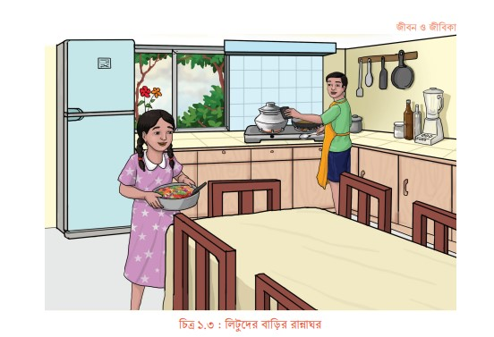
জনি ও সুমি তাদের পরিবারের কাজ করছে।

Slide 16
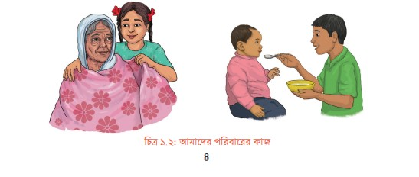
জনি ও তুলি তাদের পরিবারের কাজ করছে।

Slide 17
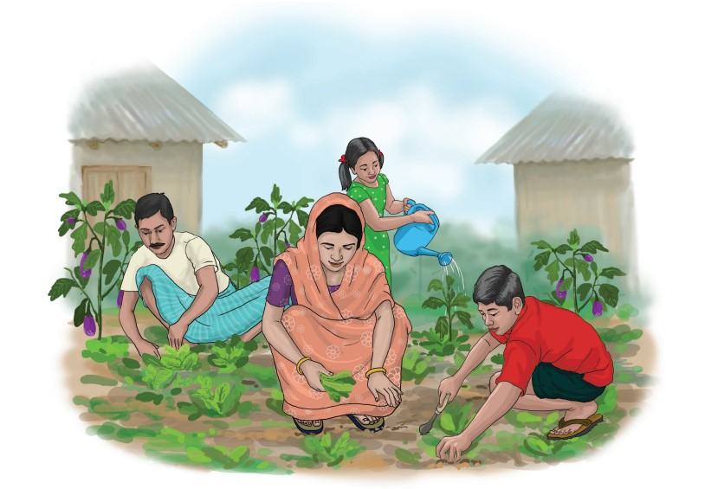
সকলে মিলে পরিবারের কাজ করছে।

Slide 18
.
.
.
পরিবারের কাজ
.
.
.
.
.
Notes:
বোর্ডের মাঝ বরাবর ‘পরিবারের কাজ’ লিখুন। শিক্ষার্থীদের জিজ্ঞেস করুন, পরিবারের কোন কাজগুলোতে শিক্ষার্থীরা বাবা-মা বা পরিবারের অন্যান্য সদস্যদের সহযোগিতা করতে পারে। সকল শিক্ষার্থীর সহযোগিতায় পরিবারের কাজের একটি তালিকা প্রণয়ন করুন। এবার সকল শিক্ষার্থীকে বলুন, পরিবারের যে কাজগুলোতে শিক্ষার্থীরা সহায়তা করতে পারবে এমন কাজের একটি তালিকা পাঠ্যপুস্তকের পৃষ্ঠা নং ০২ এর ছক ১.১ এর পরিবারের কাজ অংশে লিখতে বলুন।

Slide 19
পরিবারের কাজ
Notes:
কয়েকজন শিক্ষার্থীর তৈরিকৃত তালিকা উপস্থাপন করতে বলুন এবং প্রয়োজনীয় মতামত প্রদান করুন ও অন্যান্য শিক্ষার্থীর মতামত নিন। সকল শিক্ষার্থীকে তাদের তৈরি তালিকা অনুযায়ী পরিবারের কাজে সহযোগিতা করার জন্য উৎসাহ দিন। বোর্ডে নিচের শ্লোগানটি লিখে সমস্বরে সবাইকে বলতে বলু

Slide 20
নিজের হাতে করি কাজ,
তাতে নেই কোনো লাজ!

Slide 21
ধ
ন্য
বা
দ

